Slide 1
LE BELLISSIME SCATOLE CHE AVETE REALIZZATO…
BAMBINI DI 3 E 4 ANNI

Slide 2
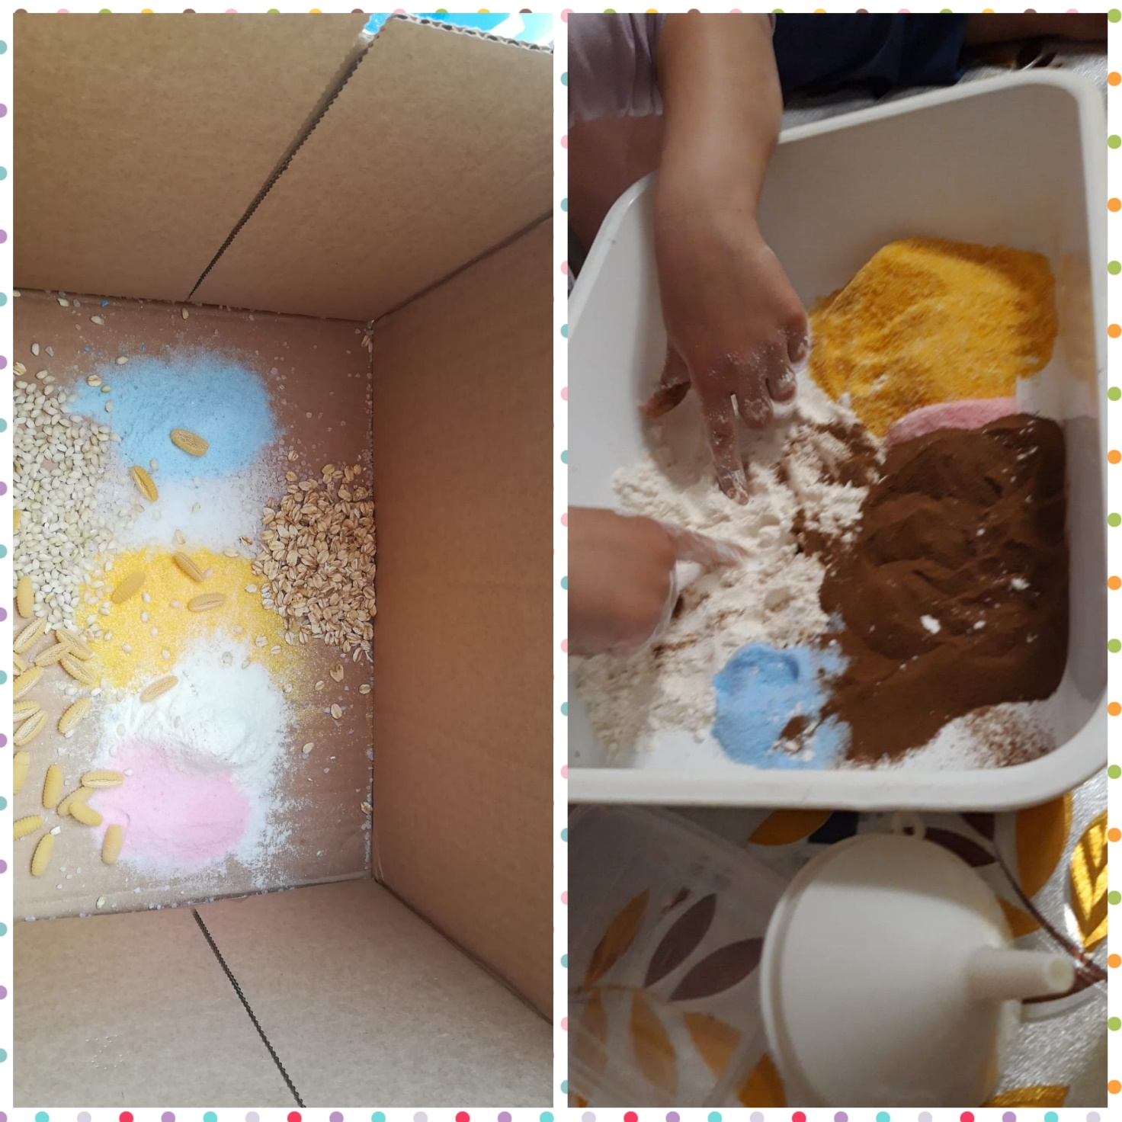
Si parte con le farine…

Slide 3
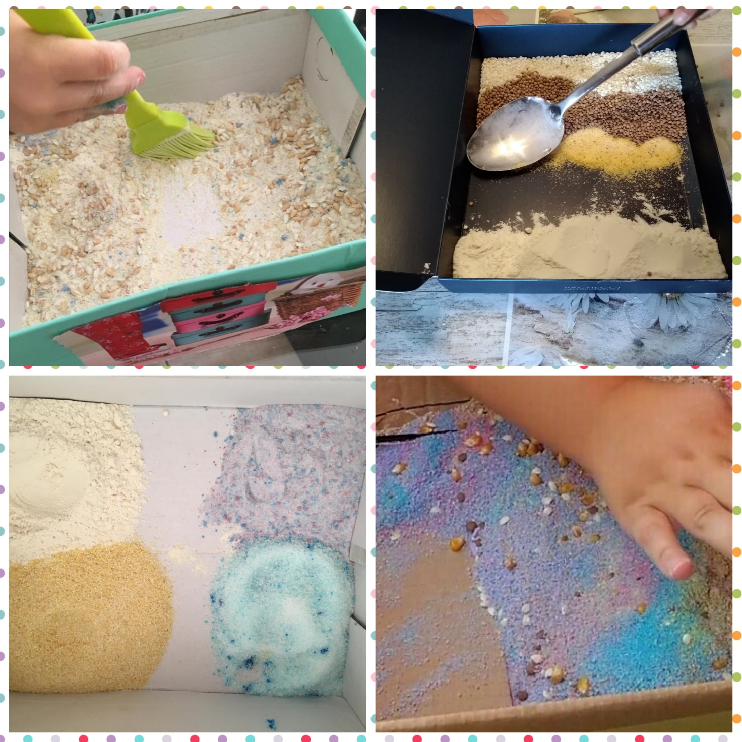
…mani all’opera…

Slide 4
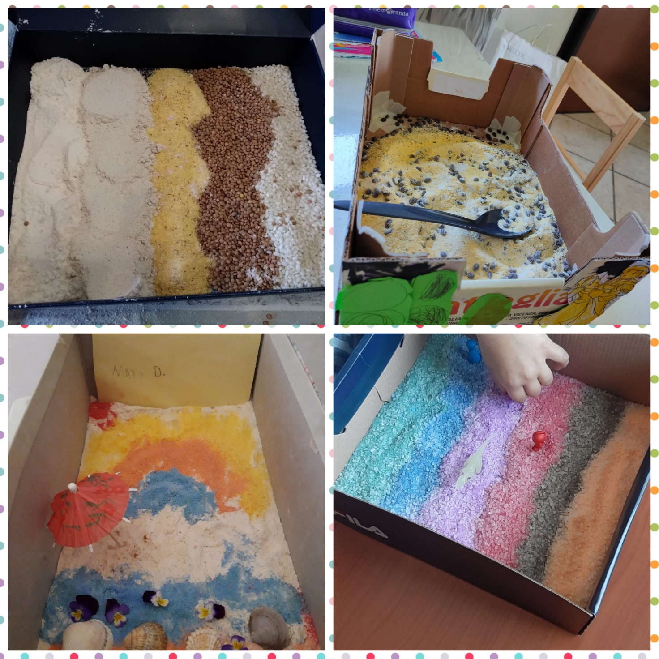
…magie di colori

Slide 5
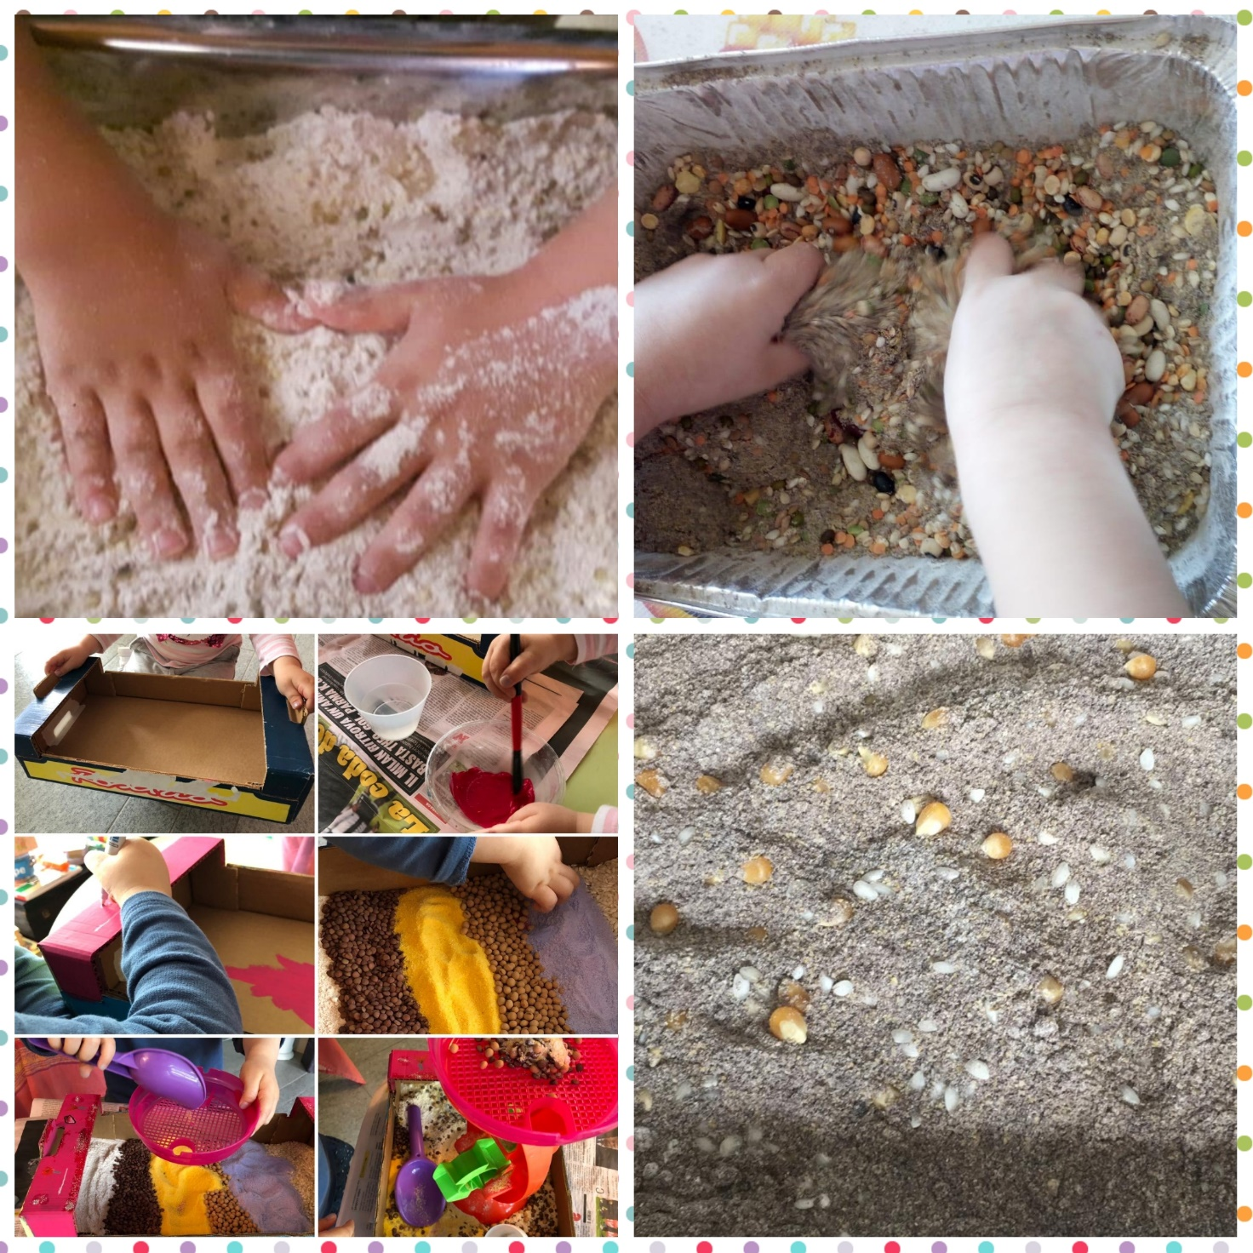
…che divertimento…

Slide 6
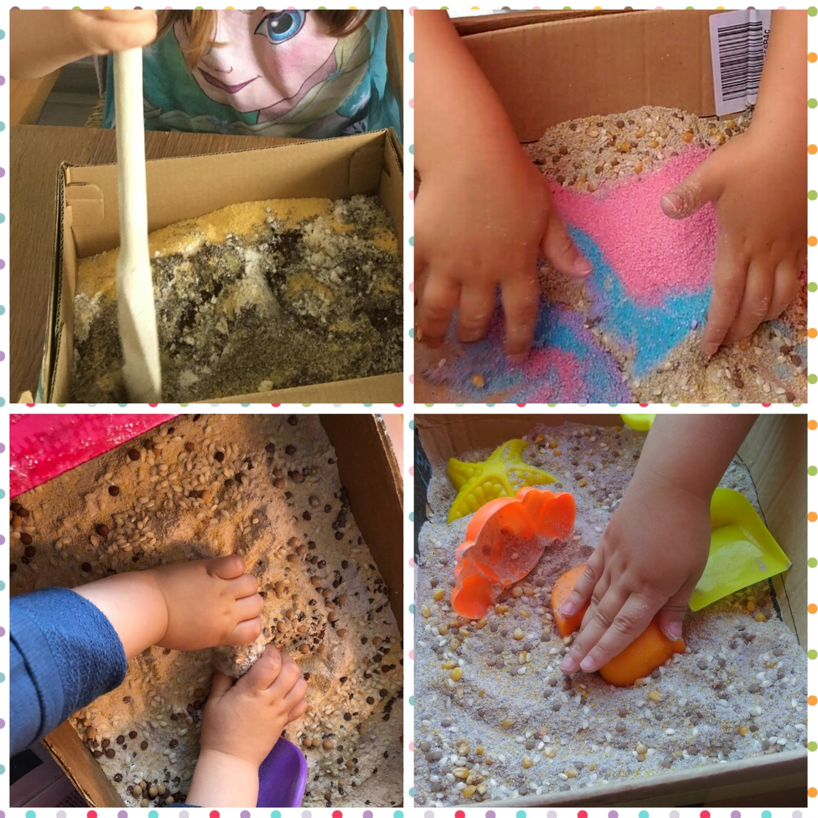
…con mais, riso, lenticchie e caffè…

Slide 7
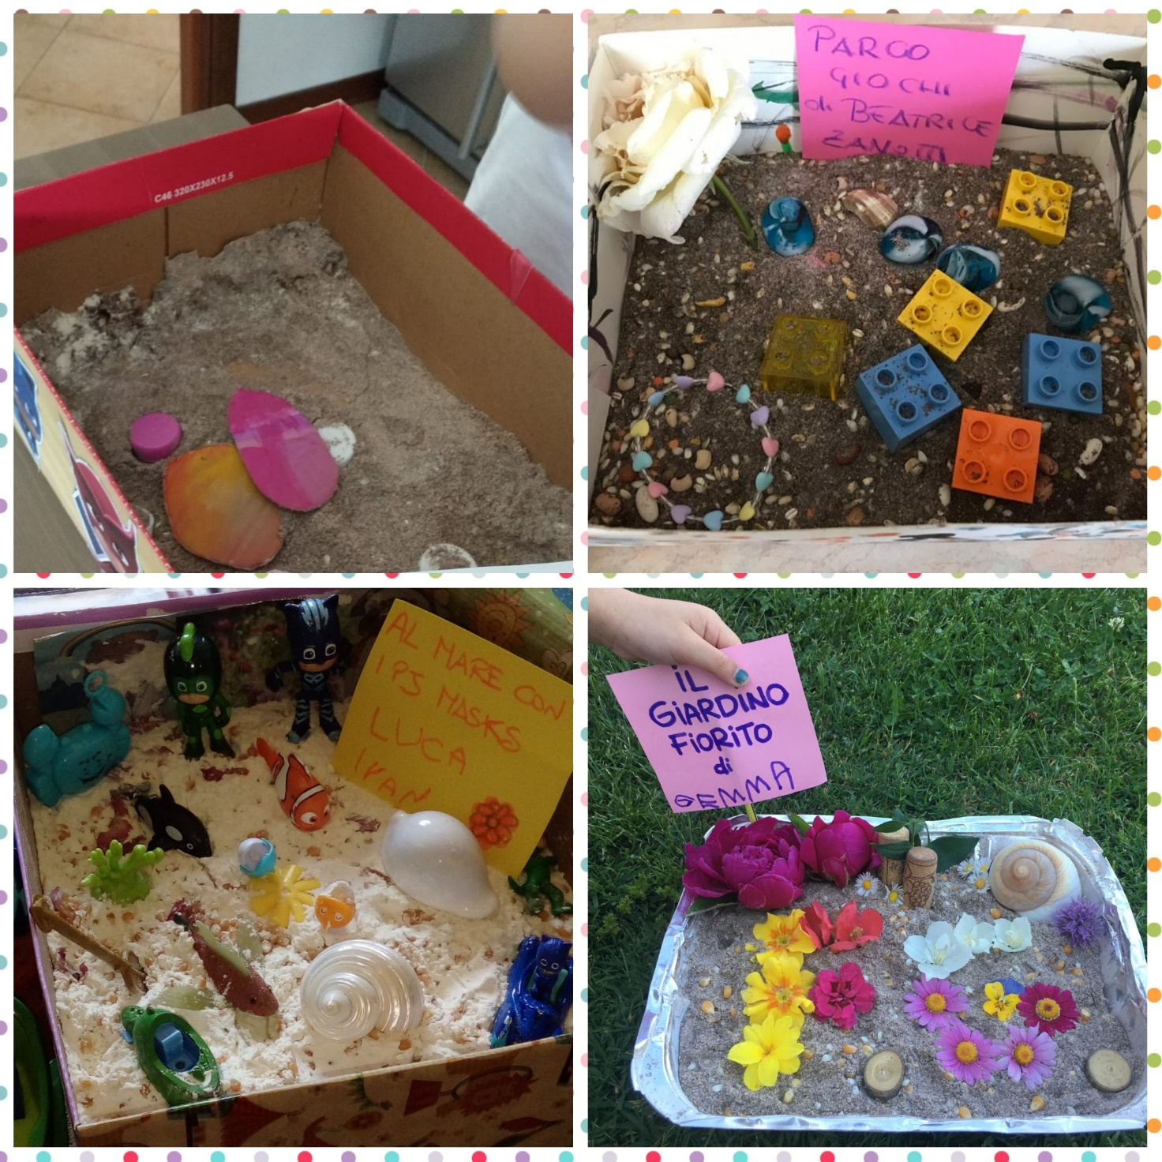
… diamo il via alla creatività … e la scatola si trasformerà!!!

Slide 8
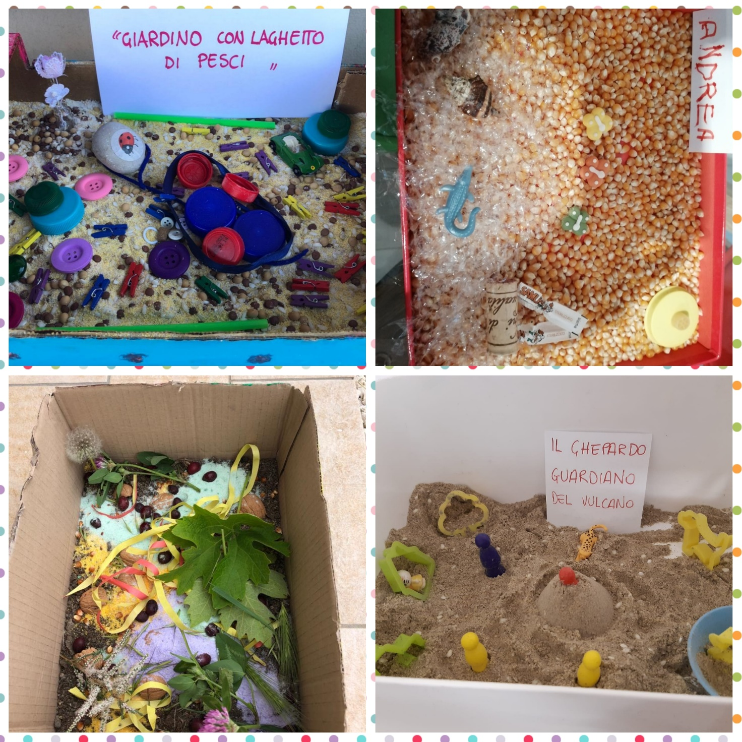
La fantasia ci ha portato tra giardini fioriti, laghetti, mari, vulcani, parco giochi..

Slide 9
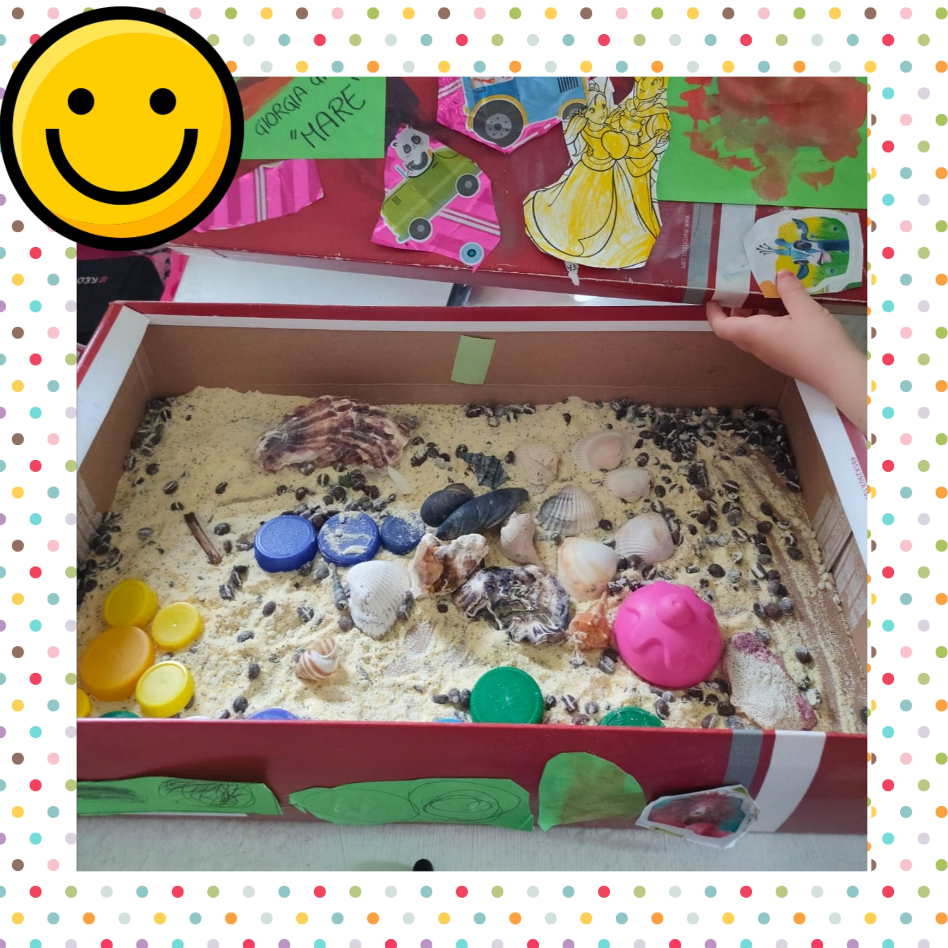
…e alla fine un tuffo nel mare…

Slide 10
…Giocare con la fantasia è stato veramente bello!!
GRAZIE BAMBINI

